Slide 1

人流偵測
流測
組員:黃詩揚 林均苔 鄭宇廷

Slide 2
目錄
人流系統簡介
YOLO V5
Deep Sort
系統架構圖
環境建置
Raspberry pi 4 Model B
Socket
Rtsp
資料庫建置
實作說明
網頁檔案資料夾說明
人流程式檔案資料夾說明
場域規劃

Slide 3
人流系統
藉由偵測及時人流影像，判斷該空間進出人數，傳回資料庫，透過網頁讀取資料庫內容顯示該空間人流狀況，提供日後數據分析該場域。

Slide 4
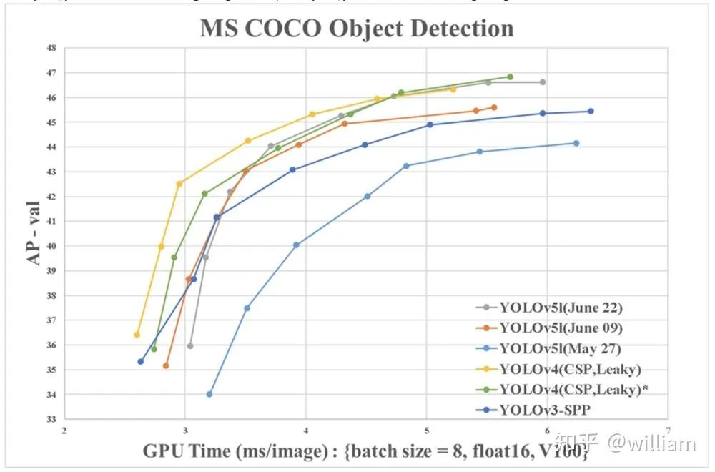
YOLO V5
優勢:
Yolo V5 在訓練速度上明顯由於YoloV4
使用Pytorch框架，能夠方便地訓練自己的資料集
YOLO V5s高達140FPS的物件識別速度
能夠輕松的將轉化為安卓使用的ONXX格式，或者通過CoreML轉化為IOS格式，直接部署到手機應用端

Slide 5
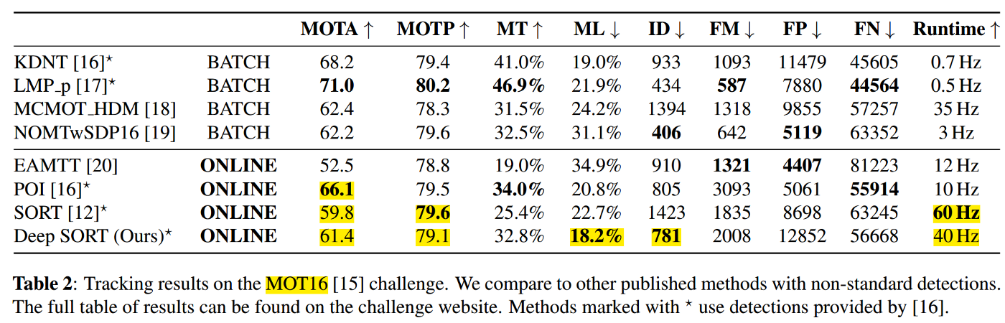
Deep Sort
解決SORT算法出現過多的ID切換
採用了一個簡單（運算量不大）的CNN來提取被檢測物體（檢測框物體中）的外觀特徵（低維向量表示），在每次（每幀）檢測+追踪後，進行一次物體外觀特徵的提取並保存
第一幀進來時，檢測到的目標初始化、創建新的追蹤器、標註ID
往後的幀進來，會由卡爾曼濾波進行目標的軌跡預測，而匈牙利演算法是進行多目標最佳匹配，實現多目標追蹤
在MOTA(跟蹤準確度)指標達到更高分數

Slide 6
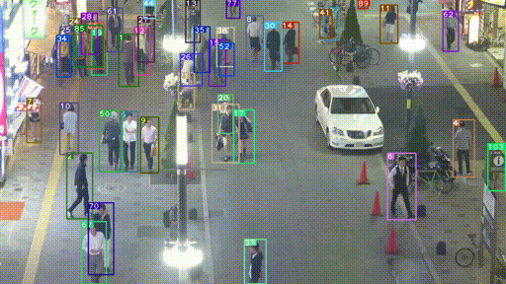
Deep Sort 實例

Slide 7
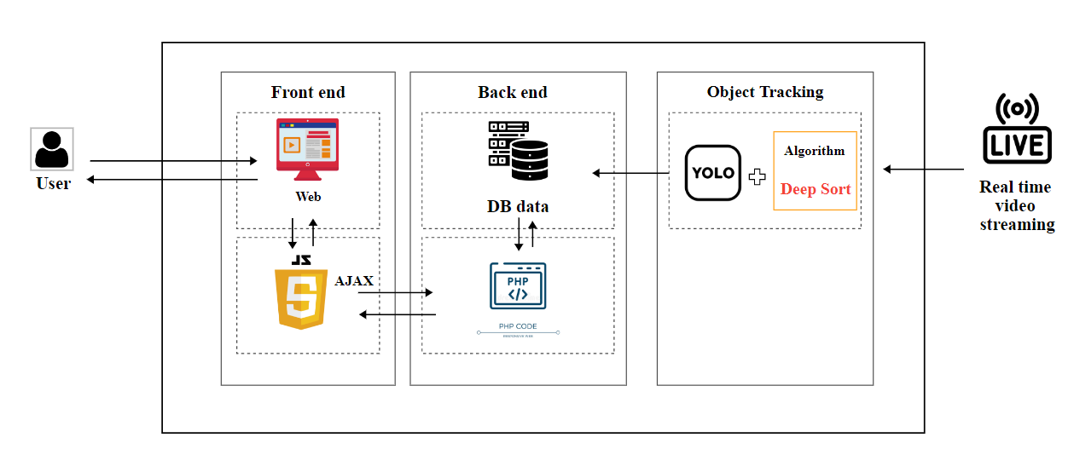
系統架構圖

Slide 8
環境建置

Slide 9
Raspberry
建立虛擬環境(sbb_cv)
安裝Opencv
使用webcam

Slide 10
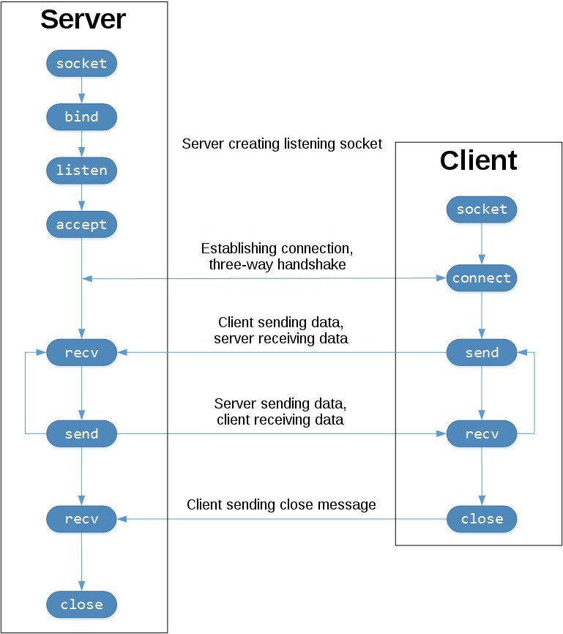
Socket
TCP 伺服器端與客戶端的網路通訊程式
TCP 這種連線協議具有可靠性
TCP 協議有重傳的機制

Slide 11
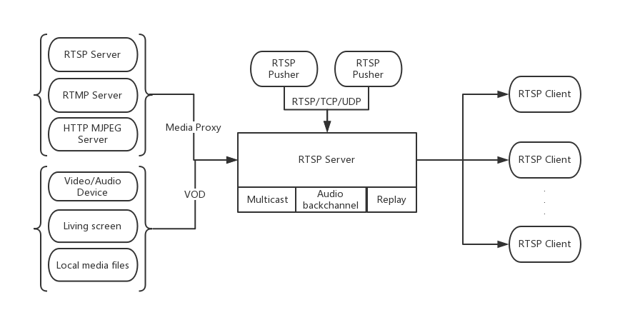
Rtsp
優點:
控制到視訊幀，因此可以承載實時性很高的應用
RTSP可以是雙向發出請求

Slide 12
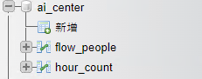
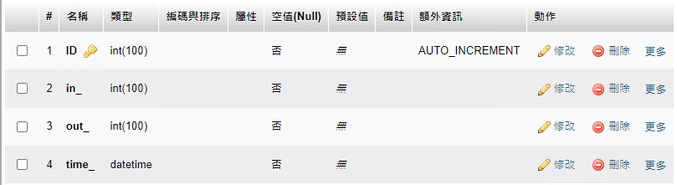
資料庫建置
五分鐘統計，將人流偵測進出數量傳入資料庫內
每小時統計，將人流偵測進出數量傳入資料庫內
兩張資料表相同的欄位

Slide 13
實作說明

Slide 14
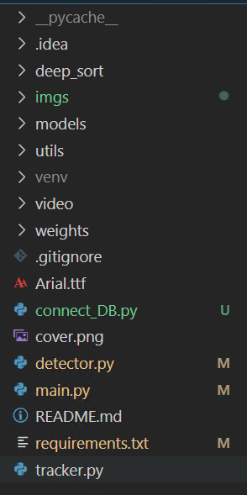
人流程式資料夾說明
演算法權重檔
測試階段經出入口擷取影像資料夾
YOLO V5 原生模組
YOLO V5 神經網路主程式
虛擬環境
測試影片
該程式所用到權重檔
連接資料庫
測試圖片
YOLO objection 程式
計算人流數量
配置環境需求
Deepsort 追蹤程式

Slide 15
人流程式操作
Ctrl +R 進入
CD 進入 win10_yolov5_deepsort_counting
創建虛擬環境 python -m venv venv
根目錄資料夾激活虛擬環境 venv\Scripts\activate
安裝pytorch選擇所對應CUDA版本
安裝所需套件包 pip install -r requirements.txt
運行主程式 python main.py

Slide 16
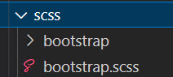
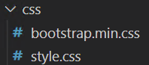
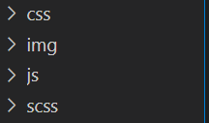
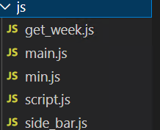
網頁-前端說明
為原生模板
每周與每月資料
原生模板
每5分鐘資料
每小時資料與當前時間
近五分鐘總人數與當日總人數
AJAX
JS PHP
處理查詢按鈕

Slide 17
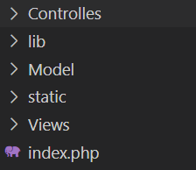
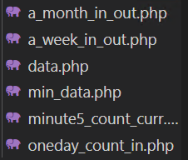
網頁-後端說明
資料庫連接
API
每月人流資料
每周人流資料
每日人流資料
每五分鐘資料
當前五分鐘總人數資料
當天總人數資料
主首頁

Slide 18
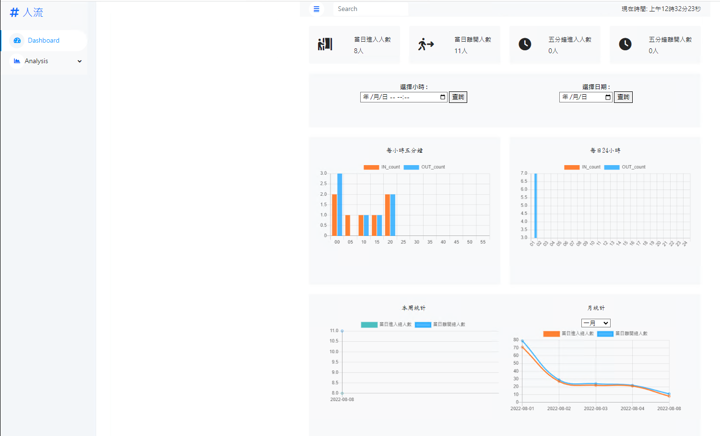
網頁呈現
該日查詢一小內以5分鐘數據呈現
該日查詢小時數據呈現
載入網頁
當前時間數據
http://210.70.179.173/dash/
當周數據
月份查詢

Slide 19
場域規劃
校門左側機車道出入口 | 體育館
判斷每日人流的高峰，來決定該時段是否需要常開閘門 | 運動人數分析

Slide 20
Thanks!

